Slide 2

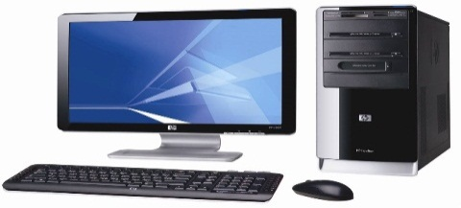


TIN HỌC - LỚP 5
GV: Trịnh Thị Thanh Dung

Slide 3

KHỞI ĐỘNG
Em hãy thực hiện các thao tác sau đây:
Chèn 1 âm thanh vào bài trình chiếu.
Kiểm tra kết quả chèn âm thanh.

Slide 4
Bài 4: CHÈN ĐOẠN VIDEO VÀO BÀI TRÌNH CHIẾU

Slide 5
Bài 4: Chèn đoạn video vào bài trình chiếu
A. HOẠT ĐỘNG CƠ BẢN
Trước khi chèn 1 đoạn video, em cần:
Lựa chọn video phù hợp với nội dung cần trình chiếu.

Slide 6
Bài 4: Chèn đoạn video vào bài trình chiếu
1. Chèn đoạn video vào bài trình chiếu.
? Các bước thực hiện chèn đoạn video vào
bài trình chiếu.

Slide 7
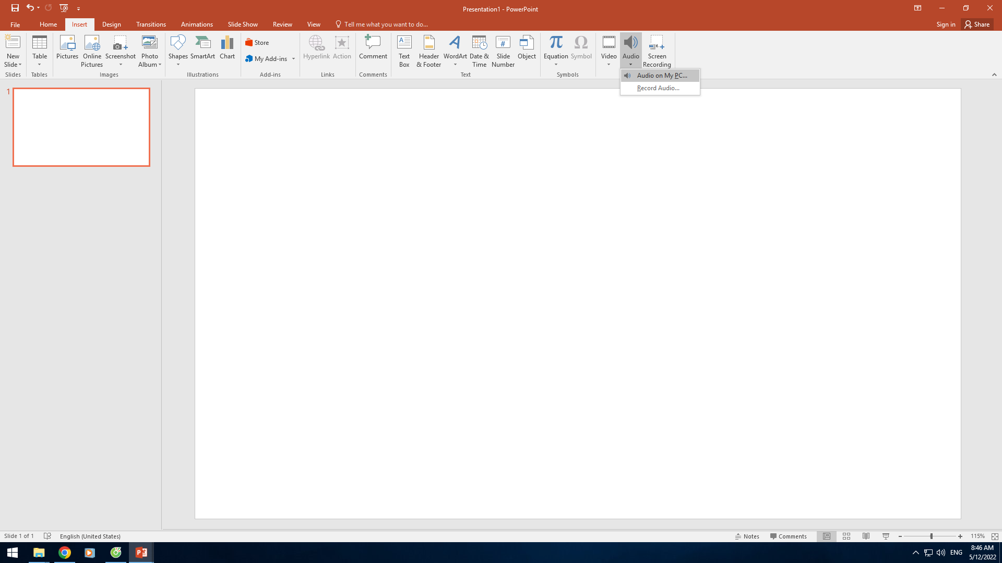
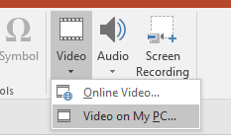
Bài 4: Chèn đoạn video vào bài trình chiếu
Chèn đoạn video vào bài trình chiếu, em thực hiện theo các bước sau:

Slide 8
Thứ hai ngày 05 tháng 12 năm 2022
Tin học
Bài 4: Chèn đoạn video vào bài trình chiếu
2. Kiểm tra kết quả của việc chèn đoạn video.
? Các bước thực hiện kiểm tra kết quả.

Slide 9
Bài 4: Chèn đoạn video vào bài trình chiếu
Kiểm tra kết quả của việc chèn đoạn video:
Bước 1: Nháy chọn video
Bước 2: Chọn thẻ PlayBack
Bước 3: Nháy nút lệnh Play

Slide 10

B. HOẠT ĐỘNG THỰC HÀNH
Em hãy soạn bài trình chiếu về tỉnh/thành phố mà em yêu thích với nội dung gồm 5 trang. (SGK T70)

Slide 11
 | TP.HCM
Đặc điểm địa lý, khí hậu | - Nằm ở phía Nam, thuộc miền Đông Nam Bộ, Thành phố Hồ Chí Minh cách Hà Nội 1.730 km theo đường bộ. - Nằm trong vùng nhiệt đới xavan, Thành phố Hồ Chí Minh không có bốn mùa: xuân, hạ, thu, đông. Nhiệt độ cao đều và mưa quanh năm.
Kinh tế, xã hội | - Thành phố Hồ Chí Minh giữ vai trò đi đầu trong nền kinh tế Việt Nam. Thành phố chiếm tới 20,5% tổng sản phẩm GDP, 27,9% giá trị sản xuất công nghiệp và 37,9% dự án nước ngoài. - Theo thống kê của Tổng cục Thống kê Việt Nam, tính đến ngày 1 tháng 4 năm 2009, toàn Thành phố Hồ Chí Minh có đủ 54 thành phần dân tộc cùng người nước ngoài sinh sống. Trong đó, nhiều nhất là người Kinh
Một số địa danh du lịch, văn hóa | - Nhà hát Lớn, Bưu điện trung tâm, Bến Nhà Rồng,... Dinh Độc Lập. Khu vui chơi như Công viên Đầm Sen, Suối Tiên, Thảo Cầm Viên. - Những lý do lịch sử và địa lý đã khiến Sài Gòn luôn là thành phố đa dạng văn hóa.

Slide 12
Bài 4: Chèn đoạn video vào bài trình chiếu
CỦNG CỐ

Slide 13
Bài 4: Chèn đoạn video vào bài trình chiếu
1. Muốn chèn một đối tượng nào đó vào trang trình chiếu em nháy chọn thẻ nào sau đây?
INSERT
ANIMATIONS
HOME
REVIEW

Slide 14
Bài 4: Chèn đoạn video vào bài trình chiếu
2. Muốn chèn đoạn video vào trang trình chiếu em thực hiện như thế nào?
Bước 1: | Chọn thẻ Insert
Bước 2: | Nháy chọn nút lệnh Audio
Bước 3: | Nháy chọn "Audio on My PC”
Bước 4: | Chọn file video mà em muốn chèn vào trang trình chiếu, sau đó bấm Insert

Slide 15




